Slide 1

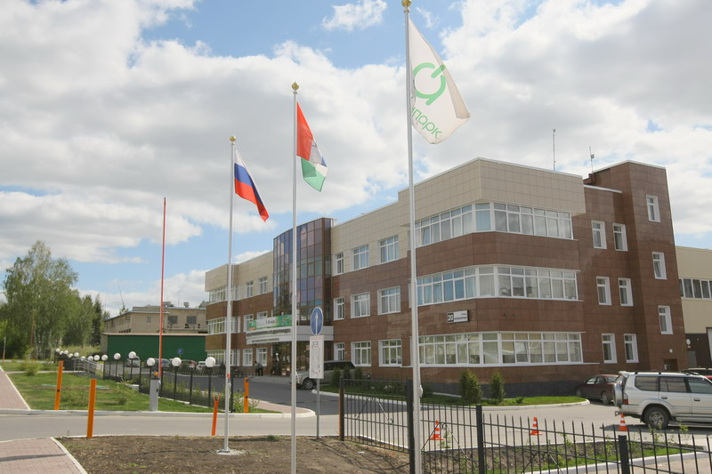
Центр технологического обеспечения Технопарка Новосибирского Академгородка
Новосибирск
2021 г.

Slide 2
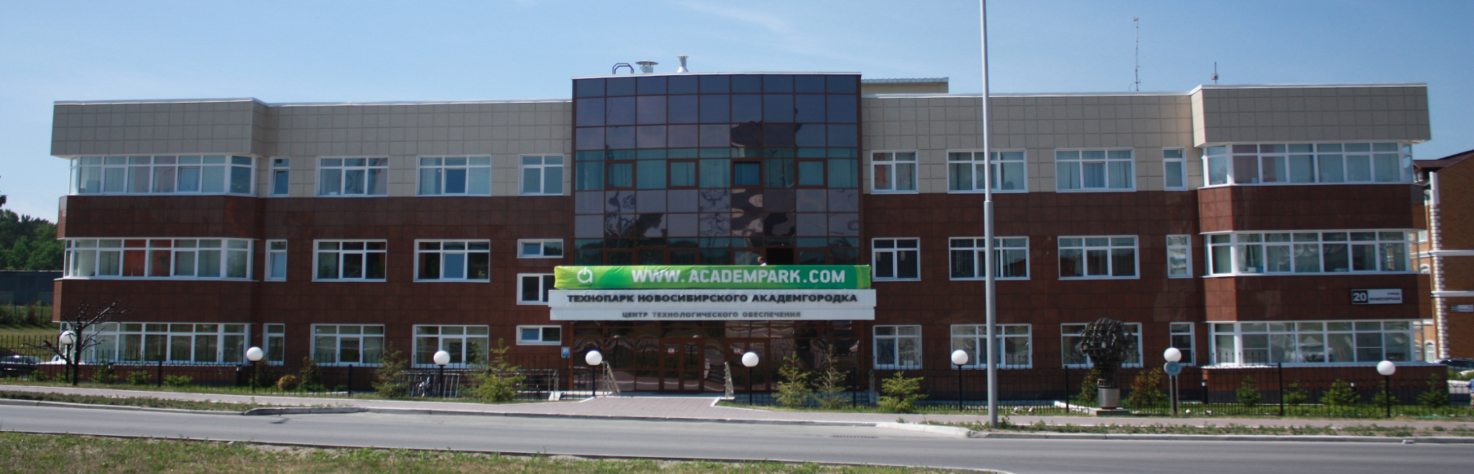
Центр технологического обеспечения Технопарка – база технологических сервисов для инновационных компаний и контрактного производства
Центр технологического обеспечения Технопарка (ЦТО) - самый высокотехнологичный центр коллективного пользования за Уралом, обладающий уникальными компетенциями с широкими технологическими возможностями проектирования и производства от микросхем до крупногабаритных металлоконструкций ,разработки и внедрения новых технологий и материалов.
По итогам 2021 года выручка компаний составила 1065,7 млн.руб. при численности персонала 425 человек. Компании, в основном, не имеют своего продукта и сосредоточены только на предоставлении широкого спектра услуг по заявкам заказчика, используя возможности внутренней кооперации ЦТО и других высокотехнологичных компаний Академгородка.

Slide 3
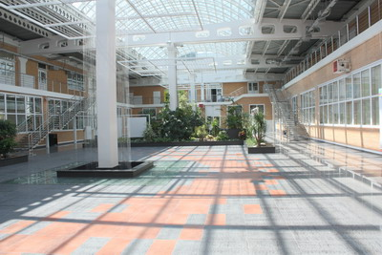
ЦТО: функция «одного окна» по предоставлению технологических услуг
ЦТО предоставляет широкий спектр технологических услуг по принципу «одного окна»:
Инновационным компаниям
разработка конструкторской документации по эскизам заказчика
изготовление прототипов новых изделий
проведение испытаний и сертификация опытных образцов изделий
изготовление технологической оснастки для
начала серийного производства изделий
разработка дизайна изделия
разработка и изготовление упаковки
дизайн и изготовление печатной
продукции(рекламные материалы,
руководства по эксплуатации,
гарантийные талоны и т.п.)

Slide 4
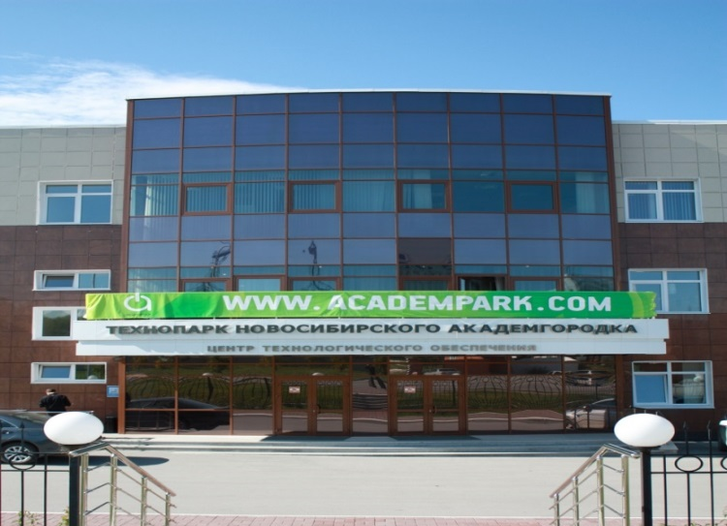
ЦТО: функция «одного окна» по предоставлению технологических услуг
ЦТО предоставляет широкий спектр технологических услуг по принципу «одного окна»:
Предприятиям малого и среднего бизнеса
оказание широкого спектра технологических сервисов по заявкам заказчика
Производственным компаниям
быстрое изготовление прототипа изделия (прототипирование)
серийное и мелкосерийное изготовление деталей и изделий по техническому заданию заказчика (контрактное производство)
изготовление технологической оснастки
проведение широкого спектра испытаний материалов и изделий
в сертифицированном испытательном центре
инжиниринг (оптимизация конструкции и
подбор материала под заданные параметры
деталей, создание цифрового двойника деталей,
разработка дизайна изделия)
IT-сервис (разработка и написание
управляющих программ)
разработка и изготовление упаковки

Slide 5
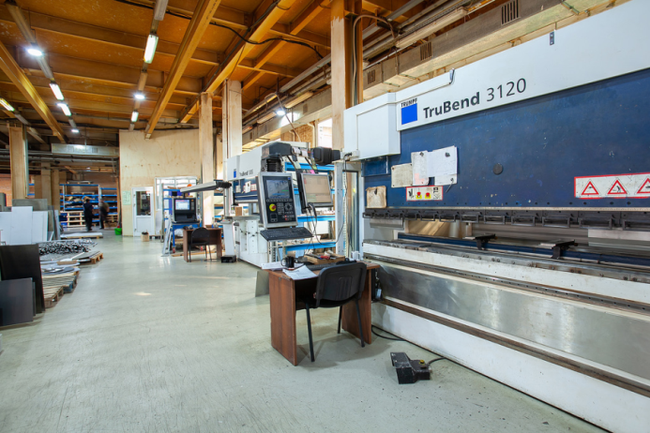
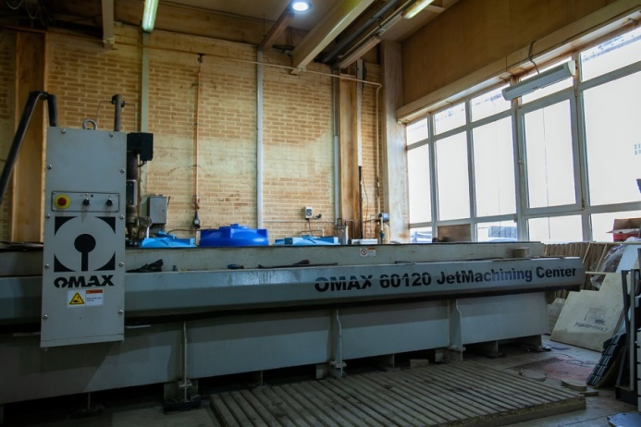
Компании ЦТО
ООО «ГАРС» www. gars.pro
Обработка листовых материалов (металл, стекло, камень, керамогранит, бетон, текстолит, пластик, резина и др.) толщиной до 200 мм. Специализация на штучных и мелкосерийных заказах.
Технологические возможности:
Гидроабразивная и лазерная резка, рубка, гибка металла, галтовка.
Изготовление деталей, корпусов, решеток, изоляционных элементов и др.
Оборудование:
Установки гидроабразивной резки OMAX 5555 и OMAX 60120
Максимальные размеры обрабатываемого листа: 3500х1800 мм.
Толщина материала до 200 мм. Точность реза 0,1 мм. Резка под
углом 60 градусов.
Комплекс лазерного раскроя Trumpf TruLaser 1030
Максимальные размеры обрабатываемого листа: 3000 х 1500 х 15мм.
Толщина металла до 15 мм. Точность реза 0,1 мм
Комплекс высокоточной гибки Trumpf TruBend 3120
Максимальная длина – 3 м, толщина черного металла – до 12 мм,
нержавейки – до 8 мм. Точность гибки металла ± 0,2 мм
Центробежная установка галтовки технология MultiFinish (Германия)
Удаление заусенцев и облоя, скругление кромок, сглаживание,
очистка от окалины, матовая полировка, доводка до 12-14 квалитета.
10 ЛЕТ ОПЫТА. ВЫПОЛНЕНО БОЛЕЕ 35 000 ЗАКАЗОВ

Slide 6
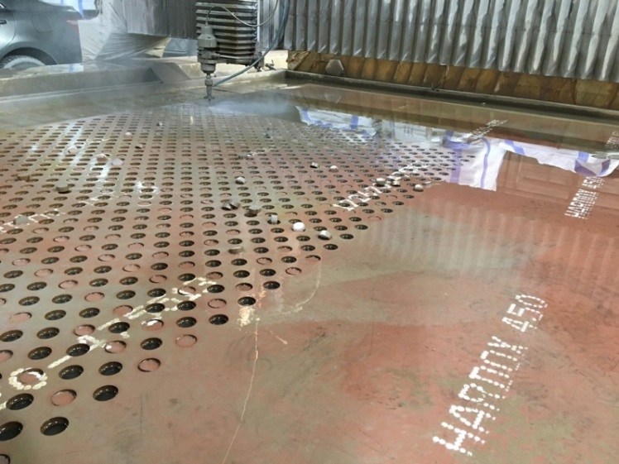
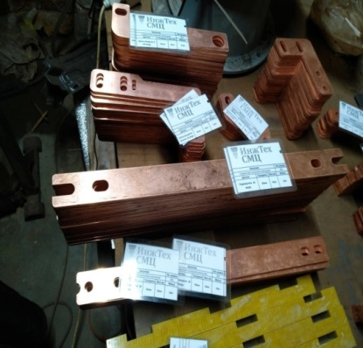
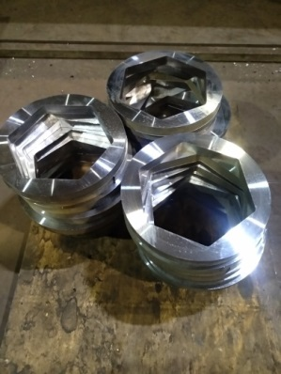
Компании ЦТО
ООО «ИнжТех-СМЦ» www.инжтех-смц.рф
Полный комплекс услуг по обработке листового материала толщиной̆ до 400 мм (металл, стекло, камень, керамогранит, бетон, текстолит, пластик, резина и др.). Специализация на штучных, мелко и среднесерийных заказах.
Технологии: высокоточная плазменная, газовая (ЧПУ), лазерная и гидроабразивная резка материалов, механическая обработка, гибка металла, полимерная окраска, сварка, сборка.
Оборудование:
Кран-балка грузоподъемностью 10 тонн
Установка лазерной резки LaserCut FO3015-LSI.OPRF-ML CS7200
Рабочая зона станка 1500х3000
Два станка гидроабразивной резки WJ3060-1Z-D
Рабочая зона станков - 3000х6000 и 2000х6000 м.
Компенсация конусности реза ProgressJet (перпендикулярный
раскрой). Раскрой любых материалов.
Станок газово-плазменной резки с порталом мех-обработки FICEP GEMINI.
Размер стола 2000 х 6000 мм. Максимальный диаметр сверления - 32 мм
(глухое, сквозное).Сквозное сверление до 150 мм толщиной.
Максимальный диаметр фрезерования - 240 мм. Снятие фаски,
зенкование 45 градусов для отверстий.Максимальная толщина листа – 400 мм.
Камера полимерного покрытия 4600х1850х1500
ПЕРЕКРЕСТНЫЙ КОНТРОЛЬ: КАЧЕСТВО-СКОРОСТЬ ВЫПОЛНЕНИЯ ЗАКАЗА-БЫСТРЫЙ РАСЧЕТ ЗАЯВКИ
ГЛАВНОЕ ПРАВИЛО –ДОВОЛЬНЫЙ КЛИЕНТ

Slide 7
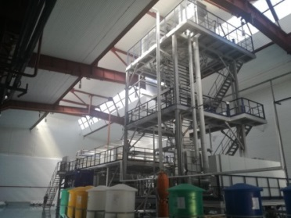
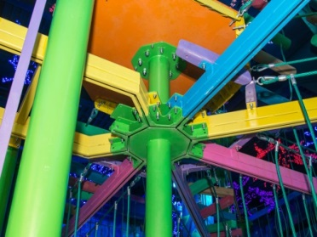
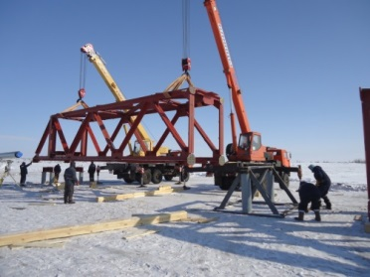
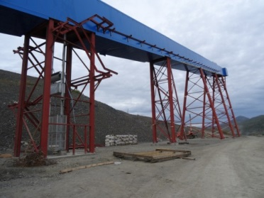
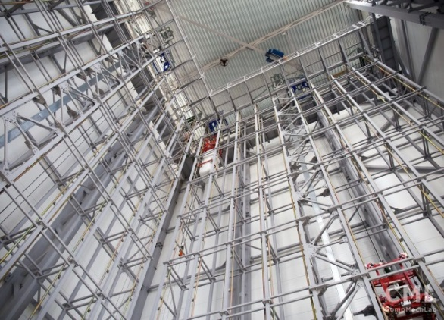
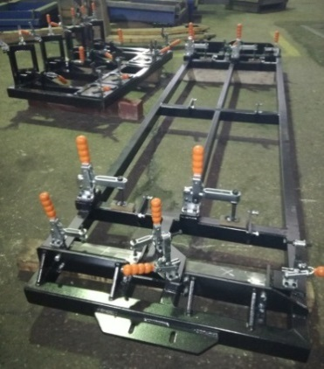
Компании ЦТО
ООО «ИнжТех» www.ingtech-nsk.ru
Технологические возможности:
заготовительные работы для листового и профильного проката:
газо-плазменная и гильотинная резка, сверление и пробивка отверстий,
штамповка, гибка листовых заготовок и прокатка профилей;
сборочно-сварочные работы для изделий от 0,1 кг до 16 т.,
как строительных так и легкого и среднего машиностроения;
нанесение ЛКП любой сложности с предварительной очисткой
поверхности дробеметным способом до степени Sa2,5;
роботизированная сварка металлоизделий;
проектирование и изготовление сборочно-сварочной
оснастки для обычной и роботизированной сварки.
Оборудование:
установки с ЧПУ по сверлению профильного проката FICEP
VICTORY II и FMB EXPLORER (L=12000 мм и более, Н≤1000 мм);
ленточнопильные и дисковые отрезные станки;
пресс листогибочный с ЧПУ AMADA HFE 130-3 (усилие 130 т.,
длина гиба до 3000 мм);
ножницы гильотинные HACO (длина реза до 3000 мм,
толщина до 12 мм);
комбинированные пресс-ножницы GEKA;
оборудование для прокатки профилей;
штамповочные прессы от 40 до 160 тн;
комплекс роботизированной сварки на основе робота
FANUC и сборочных столов SIEGMUND;
комплекс дробеметной очистки (окно 800Х1500 мм)
ГЕОГРАФИЯ ВЫПОЛНЕННЫХ ПРОЕКТОВ:
НОВОСИБИРСКАЯ ОБЛАСТЬ, РЕСПУБЛИКА САХА (ЯКУТИЯ), ХАБАРОВСКИЙ КРАЙ, ЯМАЛО-НЕНЕЦКИЙ АВТОНОМНЫЙ ОКРУГ

Slide 8
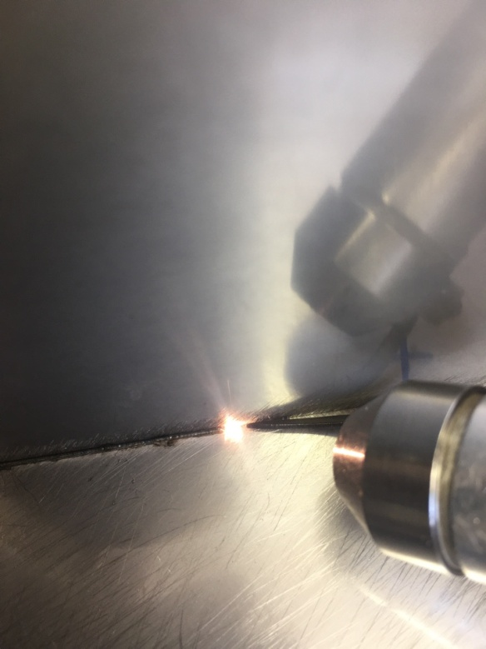
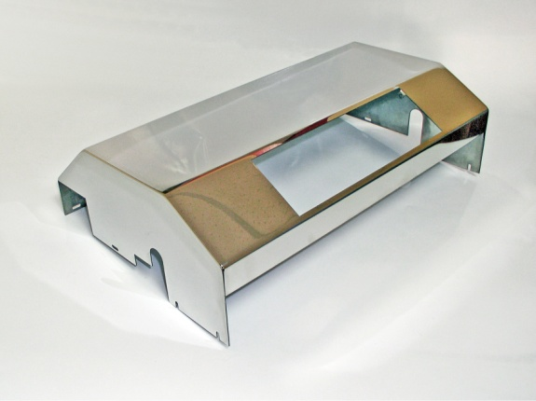
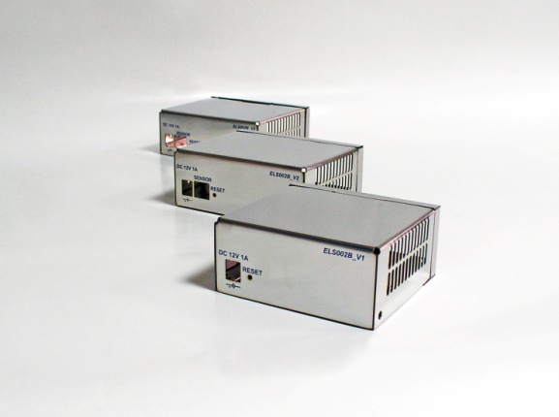
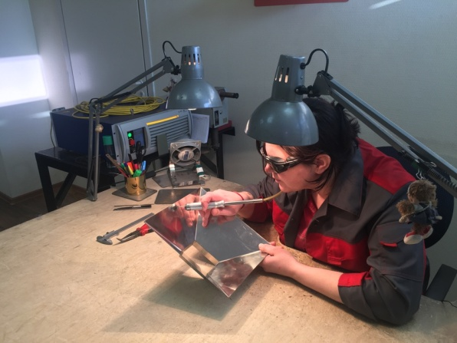
Компании ЦТО
ООО «БУКВА» www.bukvaltd.ru
Технологические возможности:
Лазерная сварка металлов
Лазерная резка и гибка тонколистовой стали
Пескоструйная обработка
Специализация:
Декоративные изделия из нержавеющей стали за счёт тонкого сварного шва и отсутствия необходимости в последующей обработке. Сварка малогабаритных изделий за счёт высокой точности позиционирования и возможности сварки в труднодоступных местах.
Оборудование:
Установки лазерной сварки на основе волоконного лазера IPG YLR-150/1500-QCM-MM и твердотельного Квант 15

Slide 9
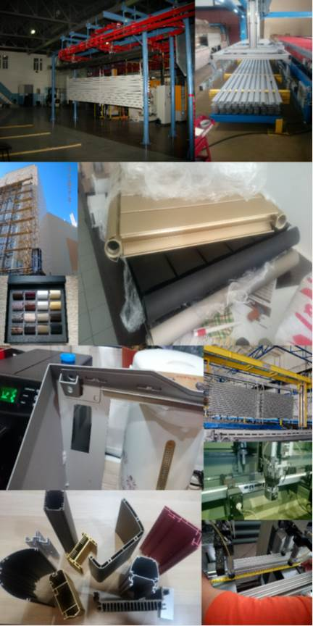
Компании ЦТО
ООО «АВГУСТ ИН» www.avgust-in.ru
Комплексные услуги по поставке изделий из алюминиевых сплавов и нанесению финишных покрытий на металлы
Технологические возможности:
Разработка и поставка алюминиевого профиля по чертежам заказчика
Производство и поставка изделий из листового алюминия с покрытиями
Изготовление полуфабрикатов из алюминиевого профиля (мерная резка, фрезерная обработка ЧПУ, комплектация)
Финишные покрытия европейского уровня качества:
Полимерно-порошковая окраска на автоматической европейской линии по стандарту Qualicoat.
Сублимационные полимерные покрытия Decoral c имитацией текстуры дерева, камня , тканей по стандарту Qualideco.
Габариты изделий до 73500*400*800 мм.
Покрываемые материалы:алюминиевые сплавы, черные и нержавеющие стали с гальваническими покрытиями
Сернокислое анодирование алюминиевых деформируемых сплавов по стандартам ISO, Qualanod. Габариты изделий до: 7350*650*1650 мм.
Фрезерная ЧПУ 3+1 осевая обработка длинномерных изделий из тонкостенной стали и алюминиевого профиля. Габариты обрабатываемых изделий: 3500*300*300мм.
Дробеструйная и щёточная подготовка поверхности длинномерных изделий. Габариты обрабатываемых изделий:
Дробеструйная установка: 8000*950*300 мм
Щеточная обработка (крацевание): 250*200 мм в сечении, длина не ограничена

Slide 10
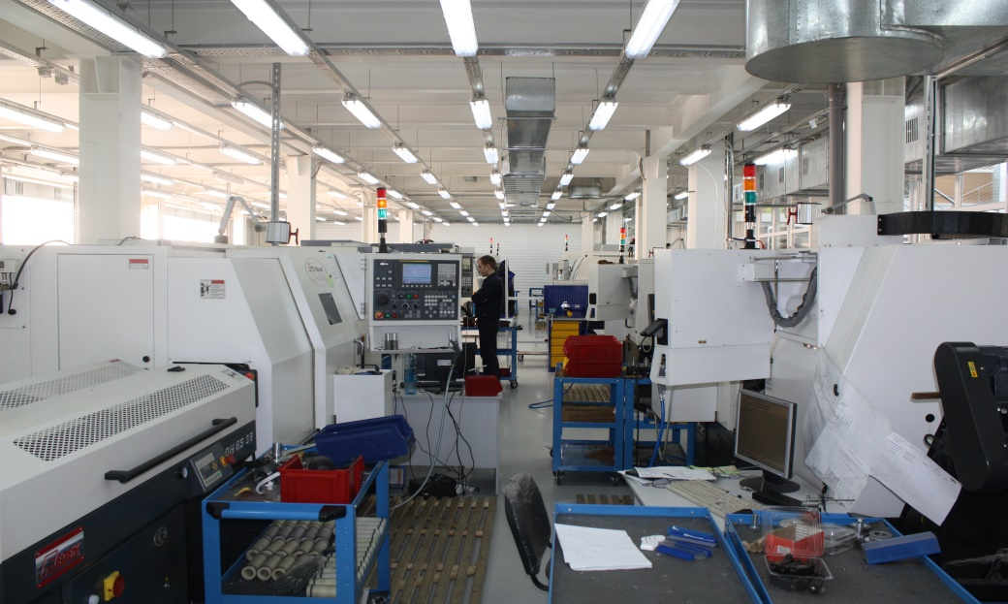
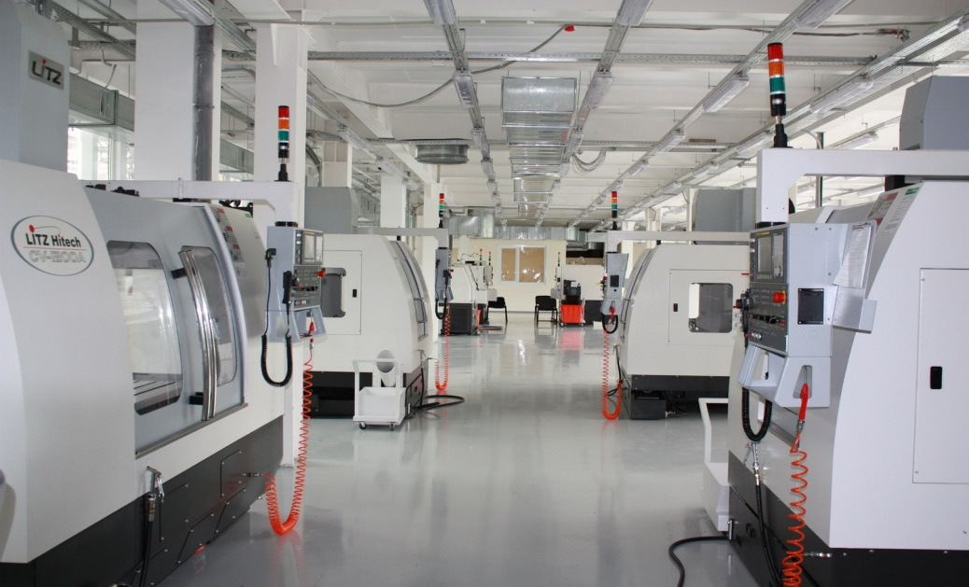
Компании ЦТО
ООО «Вильде Механикc» www.vilde.pro
Технологические возможности:
Компания является механообрабатывающим центром
Центра Технологического Обеспечения, осуществляет
высококачественную точную механообработку деталей
с точностью до ± 0,005мм и чистотой поверхности до Ra 0.04.
Максимально возможный габарит токарной обработки детали:
диаметр до 480 мм, длина до 1 200мм..
Габариты фрезерной обработки - 1 200х600х600мм.
Шлифовальные и слесарно-сборочные работы
Специализация- штучные и сложные изделия, которые клиент
не может выполнить на других производственных площадках.
Оборудование:
19 современных станков с ЧПУ, кругло- и плоскошлифовальные
станки, 11 технологий обработки материалов.
ЗАКАЗЫ ОТ 1 ДО 15000 ШТ.
200 ЗАКАЗОВ ЕЖЕМЕСЯЧНО
ЗАКАЗЧИКИ В 17 РЕГИОНАХ РОССИИ

Slide 11
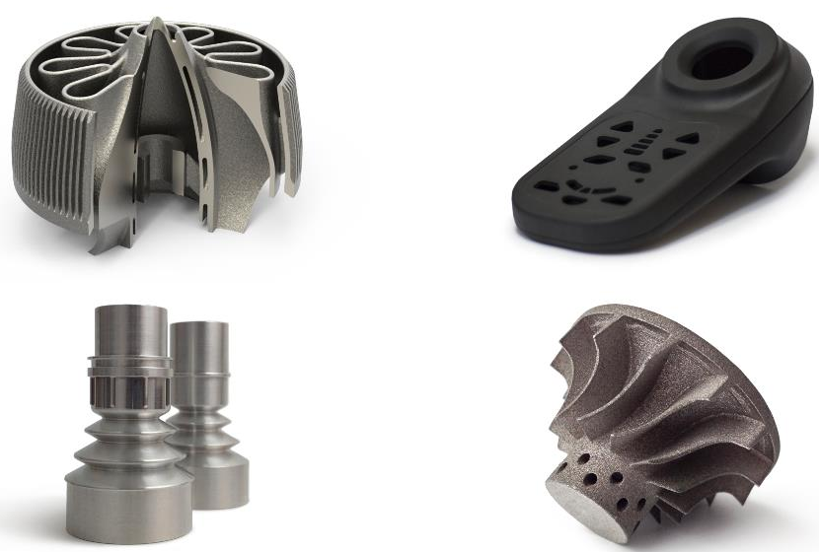
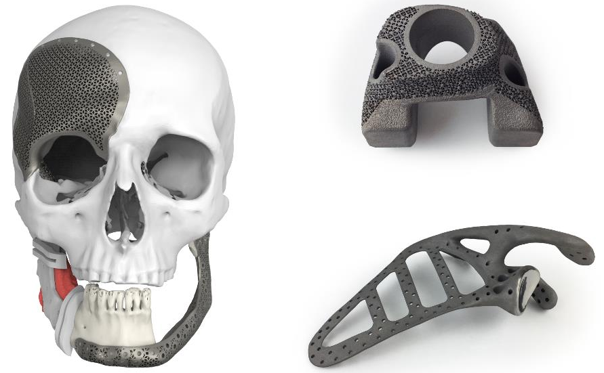
Компании ЦТО
ООО «ЛОГИКС» www.logeeks.ru
Детали и прототипы новых продуктов
Технологические возможности:
Проектирование деталей и узлов в CAD-системах
Параметрическая оптимизация
Селективное лазерное спекание (SLS)
Прямое лазерное спекание металлических порошков (DMLS)
Фотополимерная 3D-печать (Poly Jet)
Полноцветная струйная 3D-печать (CJР)
Токарная обработка металлов и пластиков на станках с ЧПУ
Фрезерная обработка металлов и пластиков на станках с ЧПУ
Электроэрозионная обработка металлов на станках с ЧПУ
Литье полиуретана в силиконовые формы (UC)
Специализация на штучных, мелко- и средне-серийных заказах:
Промышленный дизайн и инженерия, формулирование требований будущих изделий, проектирование деталей и узлов в CAD-системах, рассчёт и тестирование оптимизации технологического процесса;
Цифровое производство, что позволяет произвести без
технологических ограничений от любого прототипа до мелкой
серии электромеханических устройств по требованию;
Проектировании и производстве индивидуальных имплантатов
для реконструктивной хирургии, эндопротезирования и остеосинтеза.
Сертификат соответствия по ГОСТ РВ 15.002-2003
«Система разработки и постановки продукции на производство. Военная техника. Система менеджмента качества. Общие требования»
Сертификат менеджмента в соответствии ISO 9001:2015

Slide 12
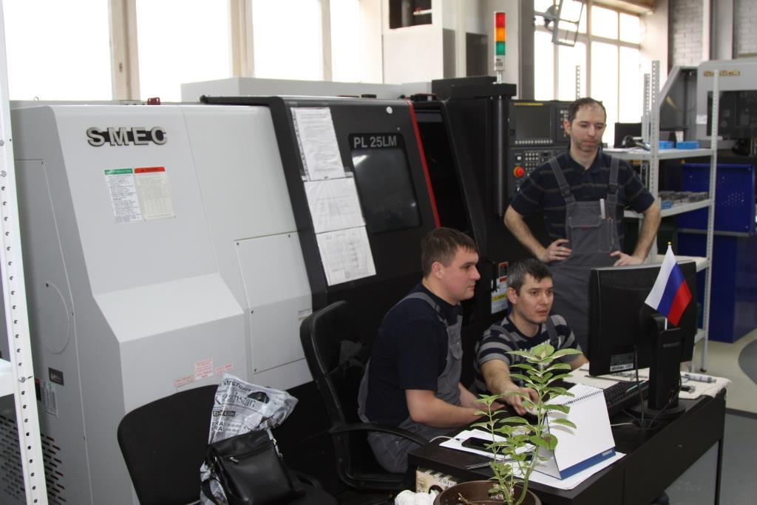
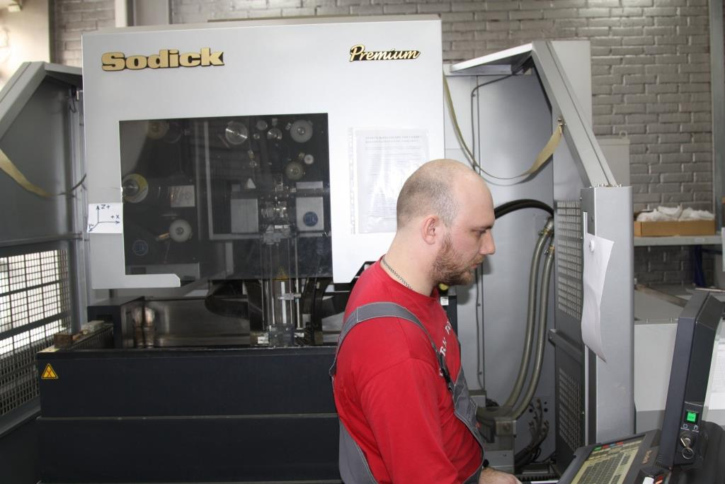
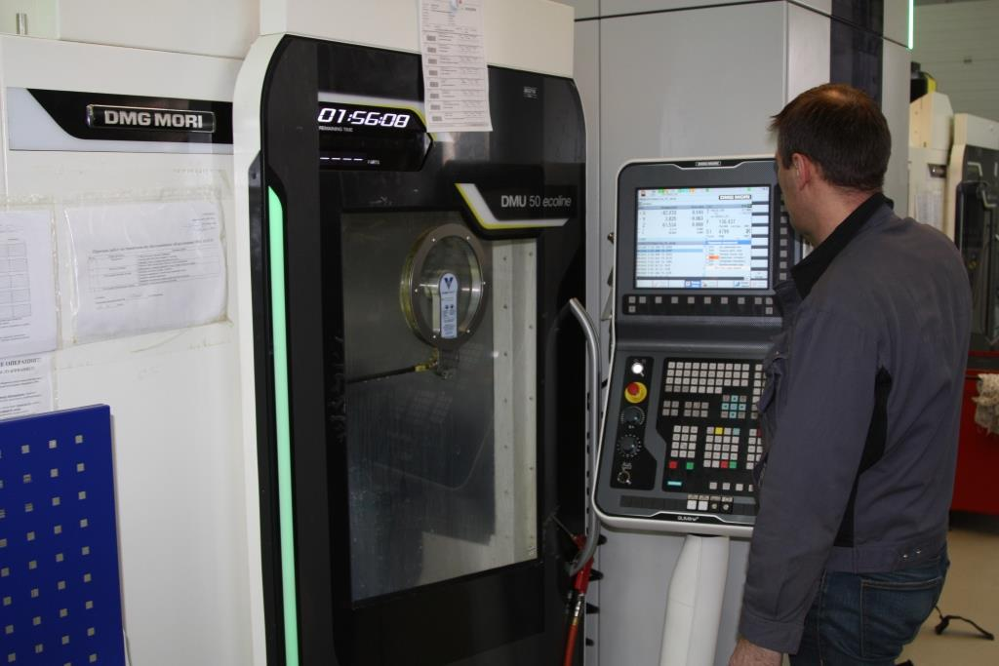
Компании ЦТО
ООО «ЛОГИКС» www.logeeks.ru
Оборудование:
EOS Formiga P100 (3D-принтер, технология SLS)
EOS M290 MED, EOS M290 (3D-принтер, технология DMLS)
Stratasys Objet 260 (3D-принтер, технология PolyJet)
Zprinter 650 (3D-принтер, технология ColorJet Printing)
Фрезерный станок DMU 50 Ecoline (2 шт.) + робот сменщик полет EROWA
Фрезерный станок Hermle B300, C600U
Токарно-фрезерный станок Samsung
Электроэрозионный станок Agie agietron innovation 3
Электроэрозионный проволочно-вырезной станок Sodick AG600L

Slide 13
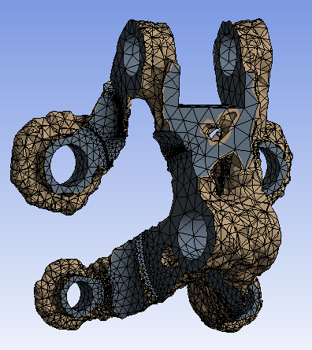
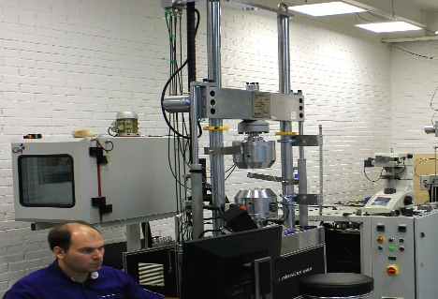
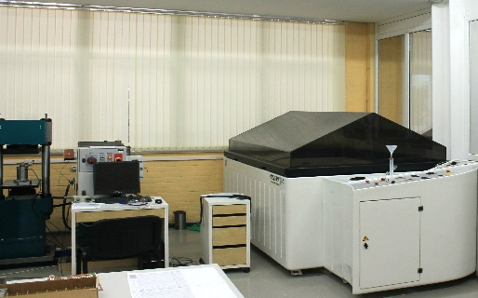
Компании ЦТО
ООО «ИК ЦТО» www.ikcto.ru
Испытательный комплекс Центра технологического обеспечения
Центр моделирования и расчетов:
Прочность: статика, ресурс, живучесть
Аэродинамика и гидродинамика
Тепломассоперенос
Связанные задачи (мультифизика)
Моделирование технологических процессов
Конструкторское бюро:
Проектирование узлов и агрегатов «под ключ»
Разработка испытательных стендов и оснастки
Оптимизация конструкторских решений
Генеративный дизайн
Одел анализа и оптимизации:
Оптимизация изделий и узлов по заданным критериям
Оптимизация технологических процессов
Топологическая оптимизация
Аккредитованная испытательная лаборатория:
Прочность: статика, ресурс, живучесть; экспертиза в композитных материалах;
Климатика: температура, влага, соляной туман, ультрафиолет
Коррозия
Огневые испытания
Метллография, фрактография
ДО 3,9 кг
После 3,2 кг

Slide 14
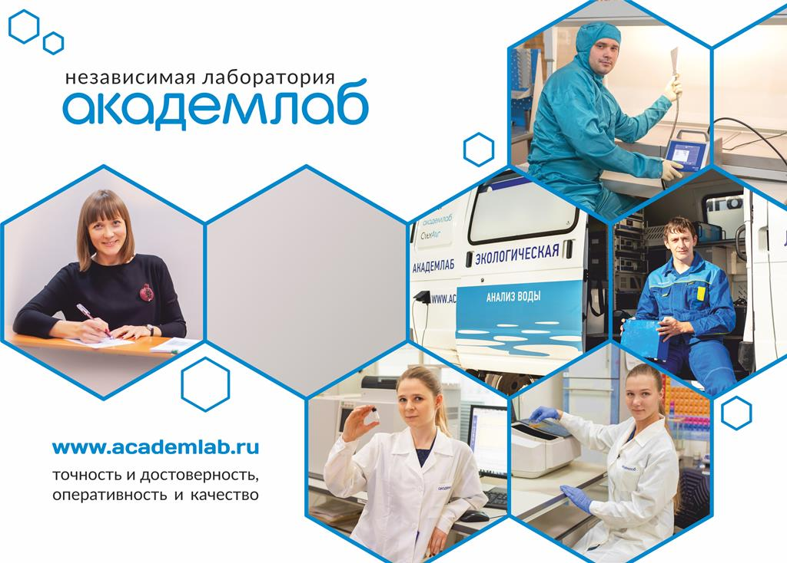
Компании ЦТО
ООО «Академлаб» www.academlab.ru
Независимая лаборатория Академлаб — это наиболее эффективный путь решения аналитических и исследовательских задач, обеспечивающий неизменно высокую точность, достоверность, оперативность и качество результатов.
Лаборатория предоставляет широкий спектр услуг по исследованиям и испытаниям:
Химический анализ и идентификация объектов неизвестного состава, а также создание в лабораторных условиях аналогово по химическому составу и свойствам;
Экологические исследования – анализ любых
объектов окружающей среды;
Качественный и количественный химический
анализ объектов различной природы и происхождения;
Валидация технологических процессов и
квалификация оборудования
фармацевтического производства и
производства изделий медицинского назначения;
Испытания чистых помещений и
связанных с ними контролируемых сред;
Разработка и валидация аналитических методик.
Методы исследований:
Газожидкостная и высокоэффективная жидкостная
хроматография;
ИК-Фурье спектрометрия;
Фотометрические исследования;
Флуориметрические методы анализа;
Оптико-эмиссионная спектрометрия с индуктивно связанной плазмой;
Гравиметрические методы анализа;
Оптические методы.
Термометрия;
и много другое.

Slide 15
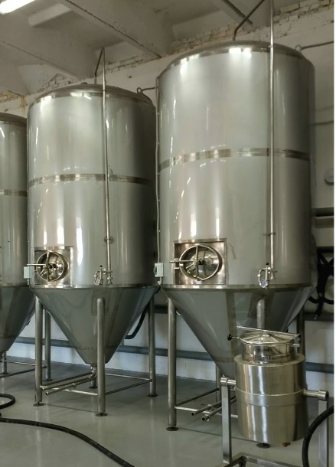
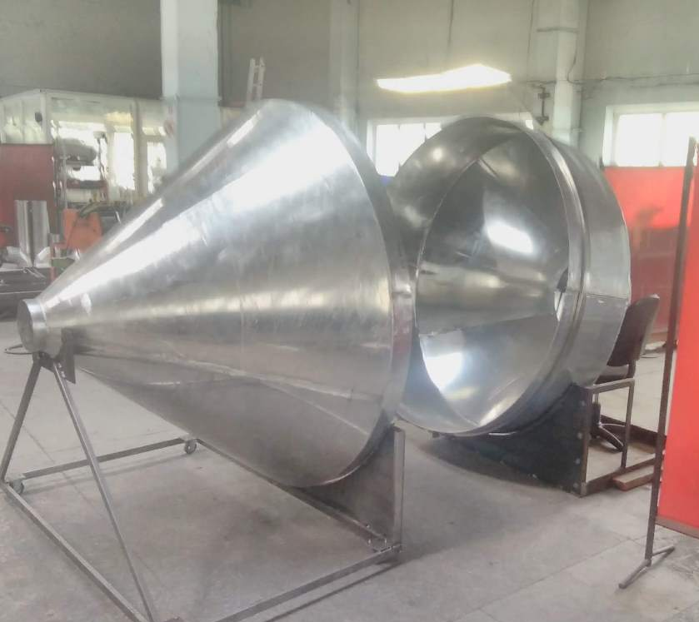
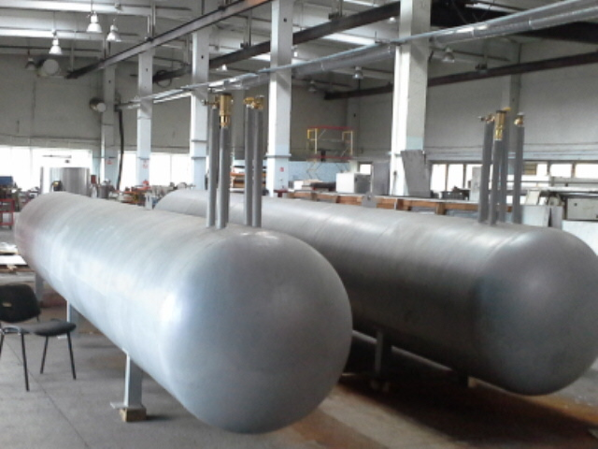
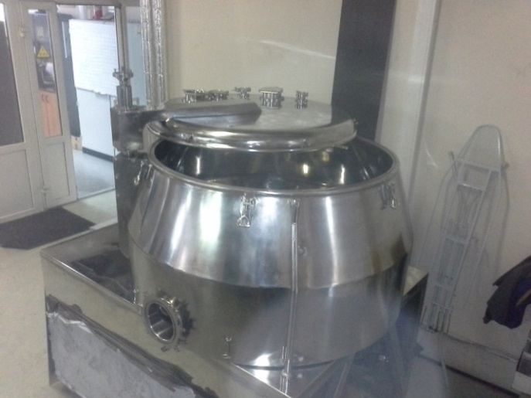
Компании ЦТО
ООО «Все виды сварки» www.awt54.ru
Технологические возможности:
Изготовление емкостей и емкостного оборудования для пищевой, фармацевтической, химической и нефтехимической промышленности
Изготовление нестандартных изделий и оборудования из нержавеющей стали и цветных металлов
Изготовление емкостей для хранения и переработки ГСМ и сжиженных газов
Вальцовка листового металла, гибка металлического профиля и профильных труб, гибка круглой трубы на дорновом трубогибе
Сварка металлов: Полуавтоматическая, аргонно-дуговая, лазерная,
конденсаторная, контактная.
Вальцовка листового металла толщиной до 16 мм.

Slide 16
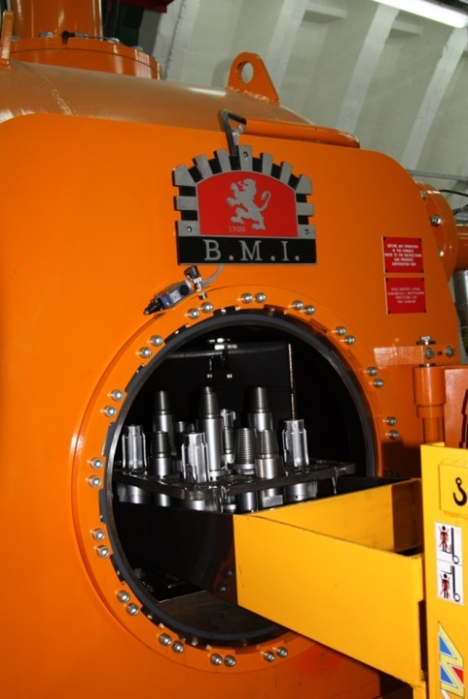
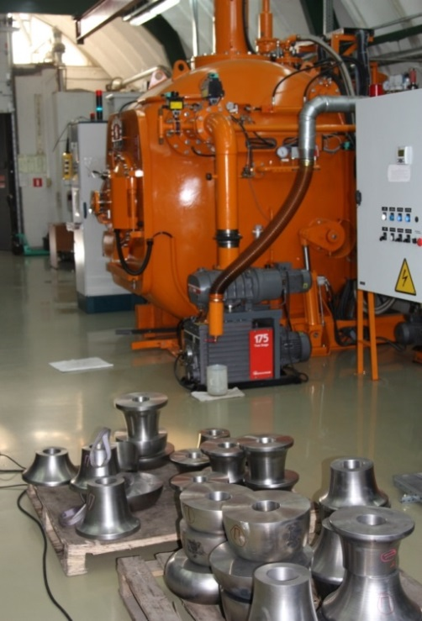
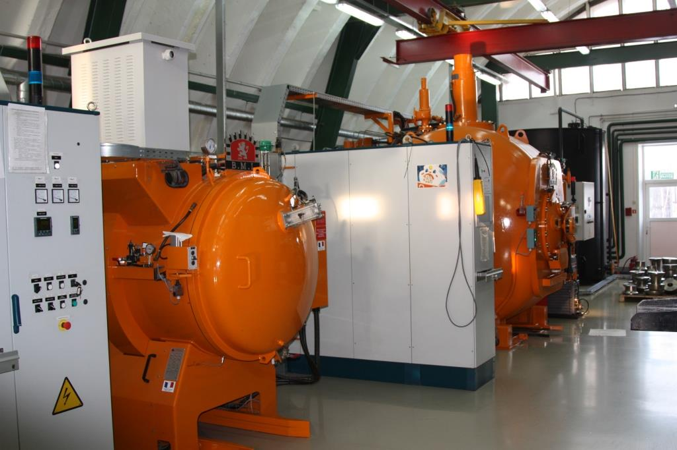
Компании ЦТО
ООО «ТЕРМОМЕТ-М» www.termomet-m.com
Центр компетенций по объемному и поверхностному
упрочнению сталей с использованием вакуумной
термической и химико-термической обработки.
Центр позволяет решать актуальные задачи
современного производства: импортозамещения,
конкурентоспособности, рентабельности, качества
выпускаемой продукции.
Оборудование: вакуумные печи В-53, В-63 (B.M.I.,Франция)
Услуги:
Термообработка (закалка, отпуск, отжиг, старение,
нормализация) сталей: 40Х, 40Х13, 38ХМЮА, 5ХНМ, Р6М5, Р18,
4Х5МФС, Х12, Х12М, Х12МФ, 30ХГСА, ХВГ, 18ХГТ, и др.
Прикладные НИР (поисковые работы) по повышению:
стойкости инструмента (пуансоны, резцы, ножи),
износостойкости деталей (валы, матрицы, пуансоны),
по получению индивидуальных физико-механических
свойств деталей.
Отработка режимов термической обработки для
последующего их применения на оборудовании заказчика
МЫ НАЙДЕМ ПРИЧИНУ ПРОБЛЕМЫ
И ПРЕДЛОЖИМ ДОСТУПНОЕ ЭКСПЕРТНОЕ РЕШЕНИЕ

Slide 17

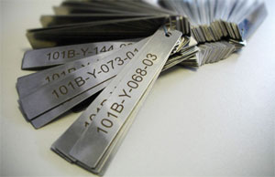
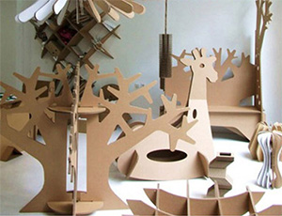
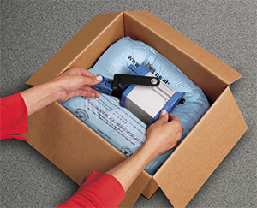
Компании ЦТО
ООО «Академ упак» www.academupack.ru
Специализация - разработка и изготовление нестандартной упаковки небольшими тиражами (от одной штуки до нескольких сотен штук). Компания обладает уникальными возможностями резки различных материалов и производства внутренней упаковки для защиты и фиксации товара.
Виды услуг:
Разработка конструкции и дизайна упаковки
Упаковка в быстрозатвердевающую пену (система SpeedyPacker Insight )
Воздушные подушки из полимерных материалов (Fill-Air Cyclone)
Производство и сборка прототипа
Изготовление POS-материалов, шаблонов, ростовых фигур
Мебель из картона. Дизайнерские решения
Плоттерная резка материалов с высокой точностью
Лазерная гравировка и маркировка

Slide 18
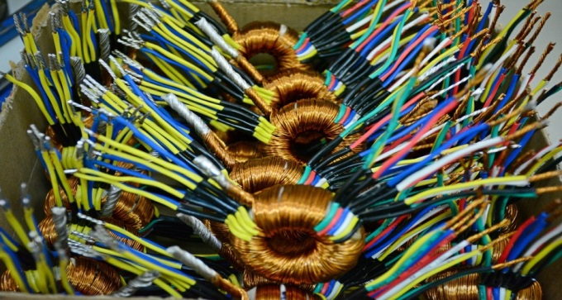
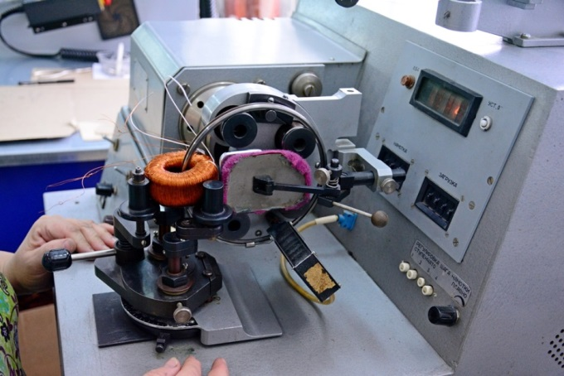
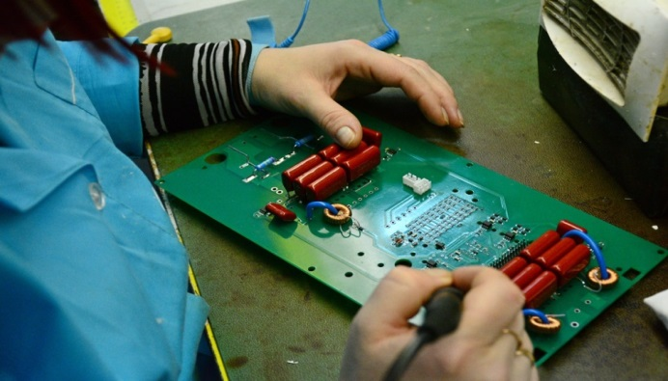
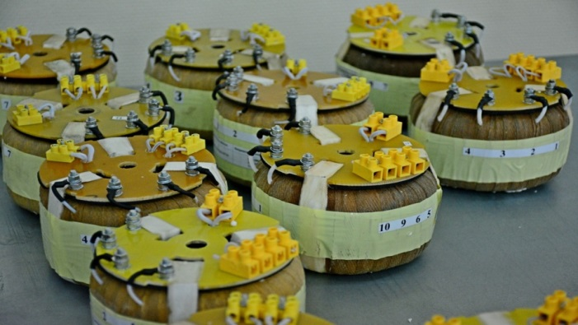
Компании ЦТО
ООО «Трансформаторы и Монтаж» www.tmnsk.ru
Технологические возможности:
Производство трансформаторов, дросселей, катушек индуктивности и других моточных изделий
Навесной (объемный) монтаж на печатных платах и узлах приборов
Кабельно-жгутовой монтаж электротехнических изделий, применяемых в радиоэлектронной аппаратуре
Монтаж печатных плат, моточных узлов и других изделий в корпус
Специализация: разработка, расчет и изготовление электротех-
нических изделий в соответствии с техническими требованиями
заказчика от штучного экземпляра до серии с проведением
комплексных испытаний готовых изделий
Оборудование: станки с ЧПУ фирмы RUFF рядовой и тороидаль-
ной намотки,узкоспециальные станки собственного производства
Заказчики: ООО «Унискан», ООО «Спецэлектроника-НСК»,
ОАО «Завод Электросигнал», ЗАО «НОЭМА», ЗАО «РиМ», ООО «СибКонтакт» и др.

Slide 19
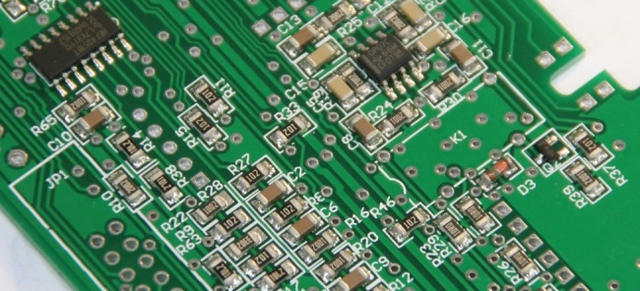
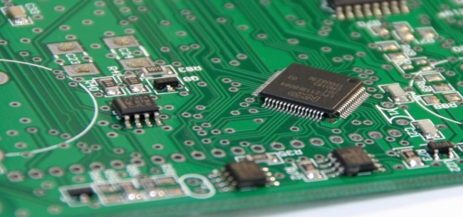
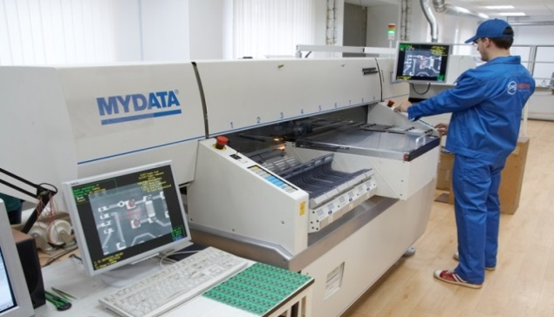
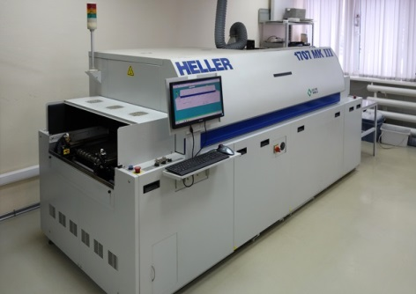
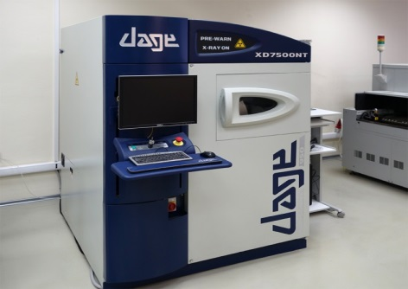
Компании ЦТО
ООО "Сант“ www.pselectro.ru
Технологические возможности – комплекс услуг по монтажу печатных плат в количестве от 1 шт. до регулярных крупных серий с полной или частичной комплектацией заказа.
Специализация:
автоматический монтаж SMD компонентов от типоразмера 0201 до 50х50мм.;
монтаж штыревых компонентов;
смешанный монтаж SMD и штыревых компонентов;
монтаж на гибкие и гибко-жёсткие платы;
монтаж на алюминиевые платы;
монтаж на СВЧ платы;
монтаж с использованием безотмывочных материалов (позволяет избежать отмывки);
изготовление трафаретов для нанесения паяльной пасты;
отмывка плат от остатков флюса после монтажа (с применением ультразвука или без него);
нанесение влагозащитного покрытия;
рентгеновский контроль паяных соединений;
автоматическая оптической инспекция плат
Оборудование:
Три линии SMD монтажа на основе которых высокоточных
автоматических установщиков фирмы Mycronic MY100 и MY9,
Конвейерные туннельные печи Heller,
системы оптической инспекции (АОИ) Nordson Yestech,
системы рентгеновского контроля Dage.

Slide 20



Компании ЦТО
ООО «Академ-принт» www.academ-print.ru
Технологические возможности: изготовление полиграфической продукции любых тиражей, различных форматов, на разнообразных материалов (бумага, картон, пластик, пленка и др. поверхности)
Специализация: тандем оперативной цифровой печати для удовлетворения потребностей как малого бизнеса, так и крупных производственных компаний
ИМИДЖЕВАЯ, ПРЕЗЕНТАЦИОННАЯ И РЕКЛАМНАЯ ПОЛИГРАФИЯ:
Печать рекламной полиграфии (афиши, плакаты, листовки, флаеры, баннеры,
наклейки на транспортные средства и многое другое)
Имиджевая и бизнес-полиграфия(визитные карточки, бейджи, календари, каталоги, буклеты,
блокноты, папки, ежедневники, сувенирная продукция, рекламные стенды).
Этикеточно-упаковочная продукция (инструкции-вкладыши, маркировочные ярлыки,
сопровождающие Pos-материалы, упаковка, этикетки).
Продукция для создания комфортной обстановки в офисе и на производстве
(постеры, стикеры, навигационные таблички и вывески)
КОНСТРУКТОРСКАЯ, ПРОЕКТНАЯ, ИНЖЕНЕРНАЯ ПОЛИГРАФИЯ:
Печать чертежей, графиков, схем и иной технической документации форматов А4, А3
на бумаге плотностью от 50 до 350 г/м2.
Цветное пакетное сканирование функционально-технологических,
инженерно-технических планов, графиков форматов А3, А4.
Работа с нестандартными размерами, впечатляющий набор профессиональных возможностей
для финишной обработки тиражей.
Оборудование: Мы оснащены всем необходимым оборудованием
для печати и постпечатной обработки продукции в срок от 15 минут.
МЫ ВСЕГДА ГОТОВЫ ПОМОЧЬ В РЕШЕНИИ НЕСТАНДАРТНЫХ ЗАДАЧ

Slide 21



Компании ЦТО
ООО «Сибстройинвест-М» www.gk-b1.com
Один из ведущих центр компетенций в сфере производства различного
бурового инструмента с применением инновационных технологий.
Полный цикл производства бурового инструмента для:
всех видов подземного и надземного бурения
установок горизонтально направленного бурения
RC бурения
Производство систем для бурения с одновременной обсадкой скважин
Предприятие осуществляет качественную высокоточную механическую обработку деталей по
чертежам или образцу заказчика.

Slide 22




Компании ЦТО
ООО «Фишер Шпиндель Технолоджи»
Специализированный сервисный центр по ремонту и обслуживанию шпиндельных узлов создан в 2010 году совместно с мировым технологическим лидером в области высокоскоростных тел вращения FISCHER Spindle Group AG (Швейцария).
В 2018 году создан собственный участок изготовления прецизионных комплектующих изделий шпиндельных узлов.
Технологические возможности:
Ремонт, диагностика, профилактическое и техническое обслуживание шпиндельных узлов и фрезерных голов по уникальным передовым швейцарским технологиям таких производителей, как: Fischer, Fortuna, Precise, Tramec, Chiron, MAG, Weiss, Deckel Maho, Franz Kessler, IBAG, StarragHeckert, GMN, SLF, Hermle, Diebold, Gamfior, Hurco, Jager, Kitamura, Siemens, Renaud, Omlat, Step-Tec и многих других;
Обеспечение доступности рабочего ШУ в течение 24 часов путем организации подменного фонда;
Восстановление и производство прецизионных комплектующих изделий шпиндельных узлов.
www.fischerspindle.ru
11 ЛЕТ НА РЫНКЕ
ОТРЕМОНТИРОВАНО БОЛЕЕ 1 500 ШПИНДЕЛЕЙ

Slide 23






Компании ЦТО
ООО «Элрон» www.elron.tech
Разработка приборов, устройств и систем «под ключ» (НИОКР «полного цикла», НИР, ОКР):
Аналитические обзоры по имеющимся решениям, патентный поиск;
Разработка технических требований, технического предложения;
Разработка конструкторской и технологической документации;
Разработка эксплуатационной документации (паспорта, руководства по эксплуатации и монтажу и т.д.), технических условий;
Подготовка заявок на патенты на полезные модели и изобретения по имеющимся решениям;
Изготовление макетов, прототипов, серийных изделий;
Разработка программ испытаний, подбор испытательных лабораторий;
Инжиниринг, реверс-инжиниринг:
Расчеты электрического, магнитного, тепловых полей;
Прочностные расчеты;
Разработка изделия-аналога (реверс-инжиниринг);
Серийное контрактное производство, автоматизация производства:
Производство электрических шкафов под Заказчика;
Производство иных электротехнических изделий, приборов и систем под Заказчика;
Автоматизация производства у Заказчика;
Разработка линий технического контроля.

Slide 24
Центр технологического обеспечения Технопарка – база технологических
сервисов для инновационных компаний и контрактного производства
Обращаясь к нам, будьте уверены – мы найдём
комплексное решение
любой Вашей технологической задачи.
Приглашаем к сотрудничеству!
Контакты :
Елгаев Евгений Алексеевич – Руководитель промышленного кластера Технопарка
Тел.: +7 (383) 344-93-13 (доп.1071)
Моб.:+7-909-533-31-13
E-mail: elgaev@academpark.com

